Slide 1
PHÁT TRIỂN ỨNG DỤNG
Báo cáo đề tài
Nhóm 13

Slide 2
Nội dung
Kế hoạch thực hiện
Giới thiệu – đặt vấn đề
Phần phân tích
Phần thiết kế
03
Hiện thực ứng dụng
Kiểm thử
Kết luận – hướng phát triển
Khởi nghiệp
Usecase diagram
Đặc tả UC (UC đặc thù về nghiệp vụ ứng dụng)
Class diagram (Entity)
Database diagram
Screen flow
Công nghệ
Một số màn hình
Demo

Slide 3
Kế hoạch thực hiện
Viết đặc tả yêu cầu từ bảng khảo sát
Tuần 2
Thiết kế CSDL, chỉnh sửa các mô hình, thiết kế giao diện
Tiếp tục hoàn thiện code, kiểm thử và sửa lỗi (nếu có)
Hoàn tất PPT báo cáo
Tuần 4
Tuần 6-7
Tuần 9
Phân chia công việc, khảo sát cửa hàng quần áo thời trang
Đưa ra mô hình nghiệp vụ, các mô hình UML
Vẽ screenflow, chuẩn bị file báo cáo, thực hiện coding
Báo cáo đồ án
Tuần 1
Tuần 3
Tuần 5
Kiểm tra chương trình, cập nhật file báo cáo đồ án
Tuần 10
Tuần 8

Slide 4
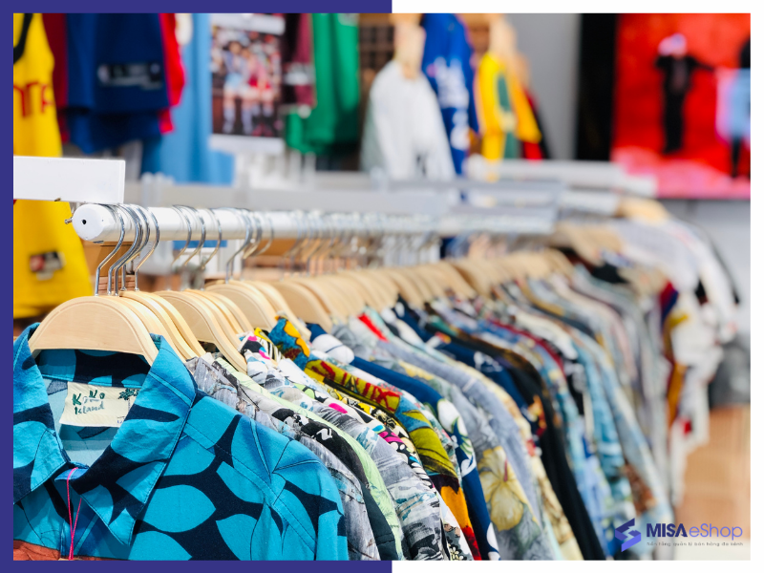
Giới thiệu – đặt vấn đề
Một cửa hàng quần áo thời trang THE SKY thực hiện công việc quản lý bán hàng bao gồm những công việc sau: quản lý thông tin các sản phẩm (áo, quần, nón, phụ kiện …) của cửa hàng, quản lý bán hàng và báo cáo thống kê.
Yêu cầu cần có một chương trình giúp cửa hàng quản lý hoạt động bán hàng một cách nhanh chóng, chính xác và tiện lợi.

Slide 5
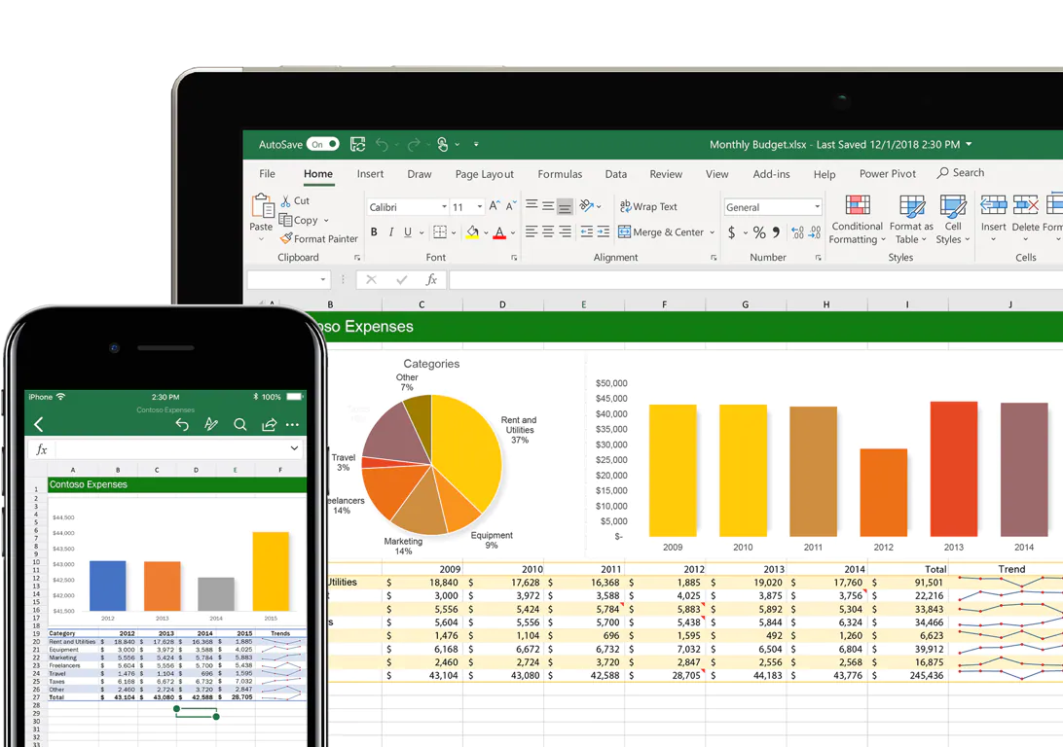
Giới thiệu – đặt vấn đề
Trước khi có chương trình, nhân viên của cửa hàng quần áo thời trang THE SKY quản lý đơn hàng bằng công cụ Microsoft Excel, mỗi đơn hàng là mỗi file Excel => Tốn thời gian, chi phí, khó tìm và truy vấn các thông tin cũ.

Slide 6
Phần phân tích
Usecase diagram

Slide 7
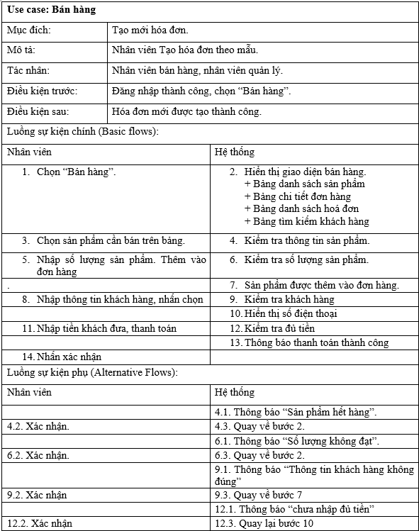
Phần phân tích
Đặc tả UC (Bán hàng)

Slide 8
Phần phân tích
Đặc tả UC (Bán hàng)
Activity Diagram
Sequence Diagram

Slide 9
Phần thiết kế
Class diagram

Slide 10
Phần thiết kế
Database diagram

Slide 11
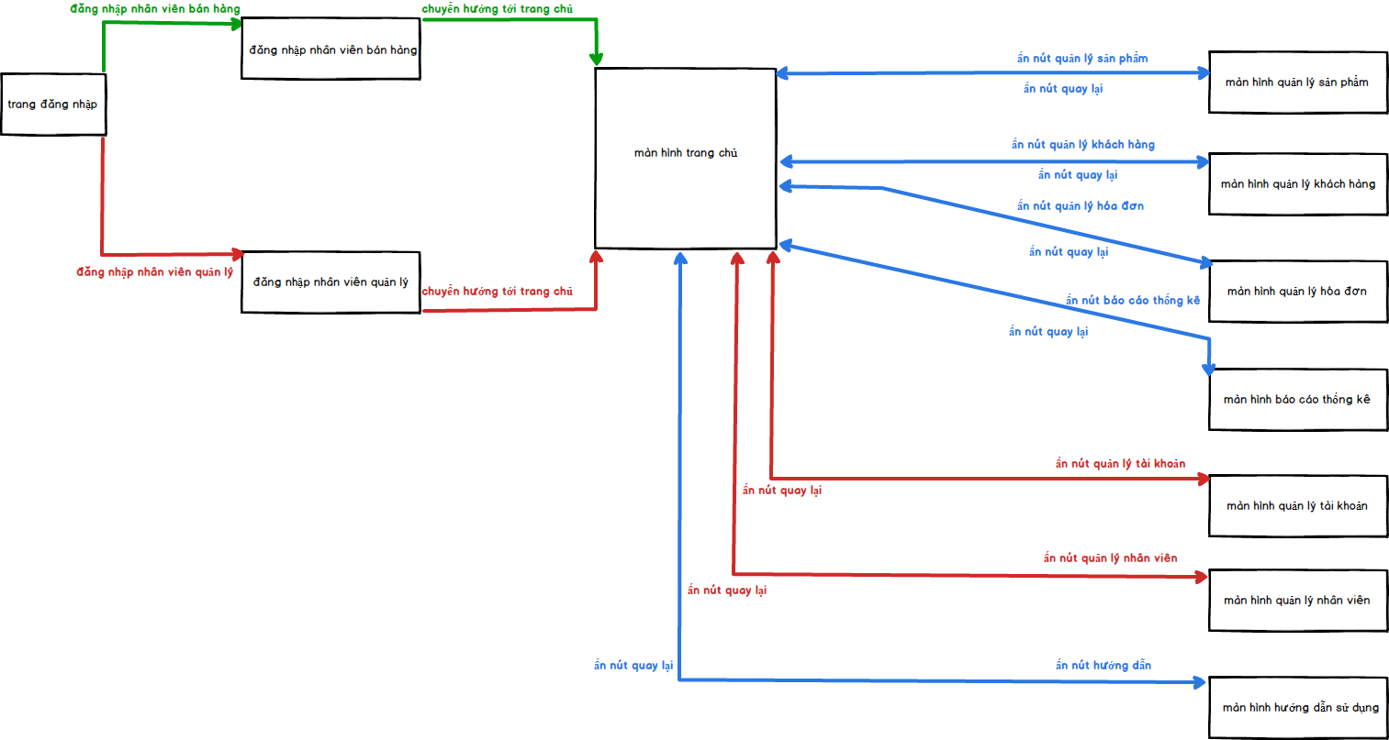
Phần thiết kế
Screen flow

Slide 12
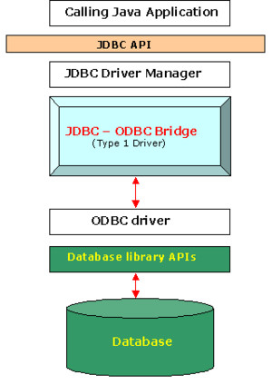

Hiện thực ứng dụng
Công nghệ

Slide 13
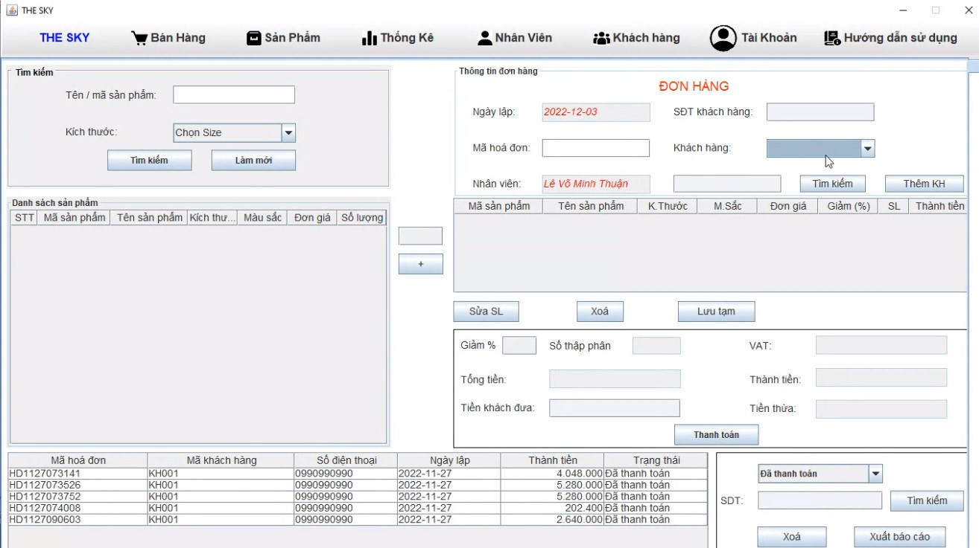
Hiện thực ứng dụng

Slide 14
Hiện thực ứng dụng
Demo

Slide 15
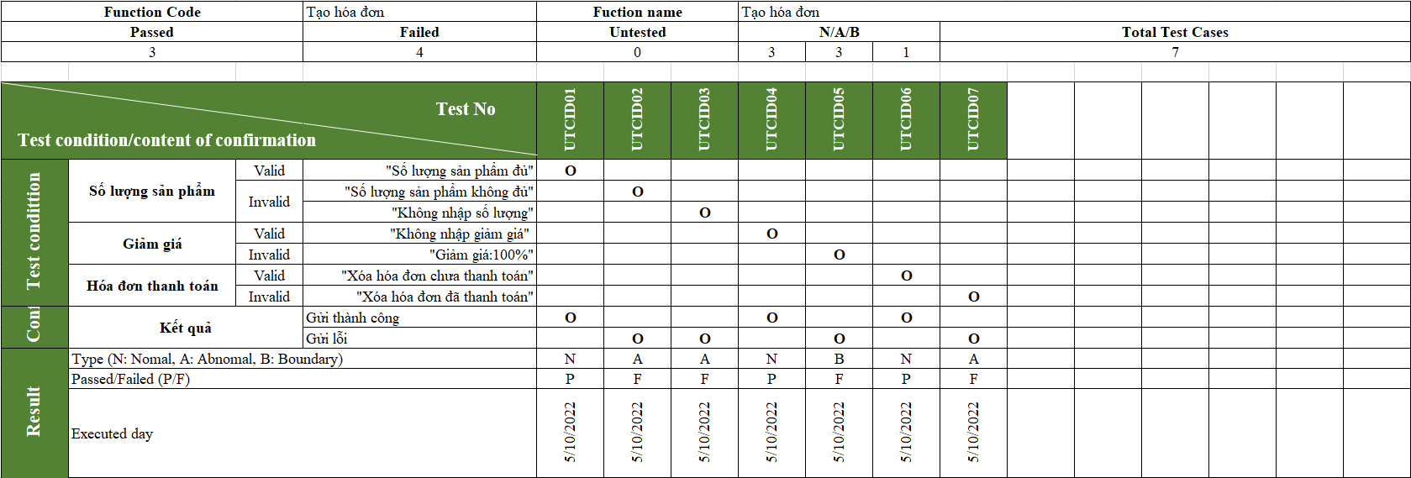
Kiểm thử

Slide 16

Kết luận – hướng phát triển
Không phức tạp như khi sử dụng excel là phải sử dụng các hàm tính toán. Phần mềm quản lý shop thời trang THE SKY có giao diện thân thiện, dễ sử dụng. Bất cứ ai cũng có thể sử dụng phần mềm này một cách thuận tiện, ngay cả với những người không giỏi về tin học.
Hướng phát triển:
-Tối ưu hóa các tính năng đã có.
-Thêm các chức năng mới theo yêu cầu của khách hàng.
-Lưu trữ dữ liệu trên đám mây để dễ dàng truy cập.

Slide 17
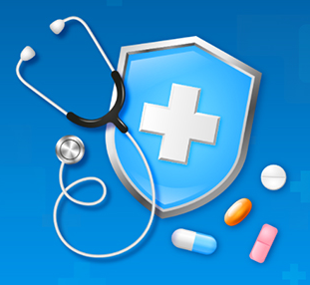
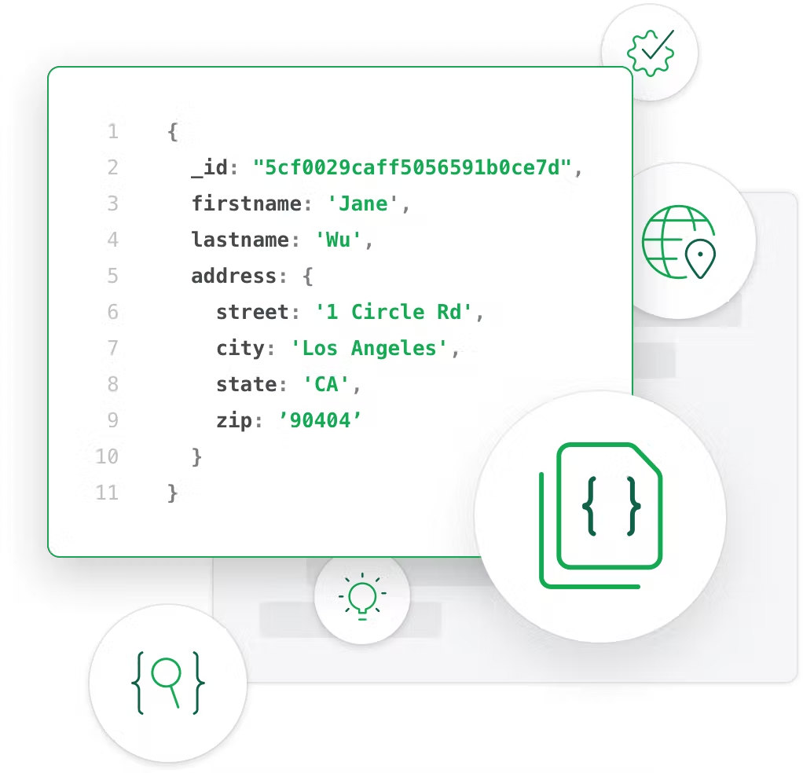
Khởi nghiệp
Dự án khởi nghiệp: Phần mềm Phân tích và đưa ra chuẩn đoán sớm về sức khỏe
-Bước 1: Nghiên cứu kĩ sản phẩm kinh doanh
-Bước 2: Lên kế hoạch kinh doanh
-Bước 3: Xác định thị trường mục tiêu
-Bước 4: Thu hút nguồn vốn và nguồn nhân lực
-Bước 5: Marketing, bán sản phẩm
Những điểm nổi bật của dự án:
+Kết nối với dữ liệu sức khỏe trên smartphone.
+Sử dụng MongoDB để lưu trữ và phân tích dữ liệu.
+Sử dụng phần mềm để phân tích và đưa ra chuẩn đoán sớm về bệnh dựa trên cơ sở dữ liệu MongoDB.
+Có được nguồn dữ liệu lớn, qua đó phân tích sức khỏe của cả một cộng đồng với nguồn dữ liệu được cập nhật liên tục.

Slide 18
THANKS!
Nhóm 13 – PTUD
GV: Tran Thi Anh Thi
Le Vo Minh Thuan
Tran Binh Trong
Nguyen Hoang Anh Quan
Mai Thanh Thang
12.2022

